Slide 1
«Ещё вчера, буквально же вчера Вы мяч гоняли где-нибудь на даче, А вот сейчас судьбу решать пора И надо пробиваться в мастера, Во всяком деле – только в мастера, Такое время, что нельзя иначе» Эдуард Асадов
Выбор профессии – это серьезно

Slide 2
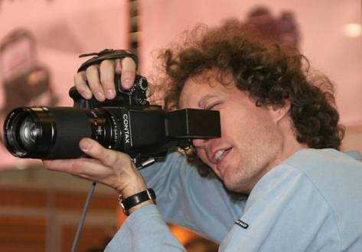
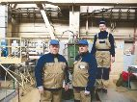
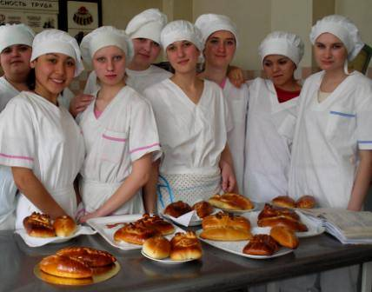
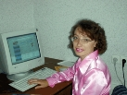
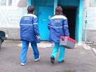
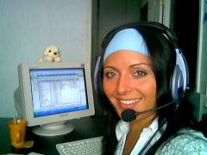
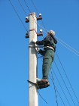
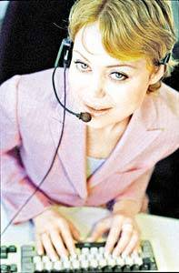
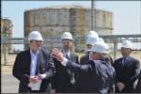

Slide 3
Тип профессий | Профессии
Человек-человек | Врач, милиционер, соц.работник, продавец, менеджер, охранник, педагог, адвокат, психолог, страховой и коммерческий агент.
Человек-техника | Электрик, водитель, столяр, токарь, швея, автослесарь, инженер-технолог, инженер-конструктор.
Человек-знаковая система | Кассир, программист, экономист, налоговый инспектор, бухгалтер, аудитор, редактор, оператор ЭВМ, телефонист.
Человек- художественный образ | Хореограф, архитектор, кондитер, художник, артист, журналист, парикмахер-модельер, музыкальный руководитель.
Человек- природа | Эколог, ветеринар, флорист, геолог, лаборант, фармацевт, астроном, биолог, садовод.

Slide 4
Профессиограмма
1.Значение проф. в обществе
2.Сведения о профессии
3.Конечный результат
4.Знания,умения
5.Санитарно-гигиенические нормы труда, Зарплата. Льготы
6.Качества работника
7.Получение профессии

Slide 5
Маркетолог

Slide 6
Маркетолог – специалист по маркетингу

Slide 7
Маркетинг – эффективная организация всех производственных и сбытовых мероприятий (от закупки сырья до обслуживания покупателей), анализ рынка, стайлинг (форма и внешний вид) товара, определение характера упаковки, выбор товарной, фиксированной цен, планирование и организация сбыта, реклама.

Slide 8
Маркетолог занимается не только анализом рынка, но и рекламой.

Slide 9
Значение профессии в обществе
Профессия служит для передачи знаний об организации и сбыта продукции, от закупки до обслуживания покупателей .
Эта профессия важна в современном мире, т. к. маркетолог изучает спрос и предложения в изменчивой современной экономике.

Slide 10
Общие сведения о профессии
1. Разработка планов продвижения продукции.
2. Определение бюджета компании.
3. Анализ, прогноз спроса и предложения на рынке.
4. Организация рекламы.

Slide 11
Конечный результат
Помощь организациям и предприятиям в организации планирования бюджета
Создание рекламы и привлечение покупателей

Slide 12
Знания -умения
Хорошо знать математику
Знать психологию, этику
Знать рынок потребителя
Иметь быструю реакцию
Знать иностранные языки

Slide 13
Санитарно-гигиенические нормы труда. Зарплата.Льготы.
8 часовой рабочий день
Отпуск 24 дня
Из-за активной деятельности предоставлять возможность оздоровления, предоставления больничного листа
Зарплата от 7 до 15 тысяч

Slide 14
Качества работника
Коммуникабельность
Честность
Организаторские способности
Творческое начало
Быстрая реакция

Slide 15
Получение профессии
В высшем учебном заведение профилирующий в экономике и менеджмента
Специальные курсы по маркетингу, но с высшим техническим образованием

Slide 16
Менеджер
наемный управляющий, специалист по управлению.
Дилер
Аудитор
член фондовой биржи и банка, занимающийся куплей – продажей ценных бумаг.
ревизор, осуществляющий проверку деятельности компаний.

Slide 17
Наиболее значимые группы профессий на рынке труда РФ, связанные
С областью торговли
С образованием
С туристическим сервисом
С областью информации и связи
С банковским делом
Со сферой производства
Со сферой управления
С консультированием
Со строительством
Со здравоохранением
С внедрением компьютерной техники
С областью исследования науки и техники

Slide 18
Дизайнер
это человек, который делает окружающий мир привлекательнее, удобнее для жизни человека.

Slide 19
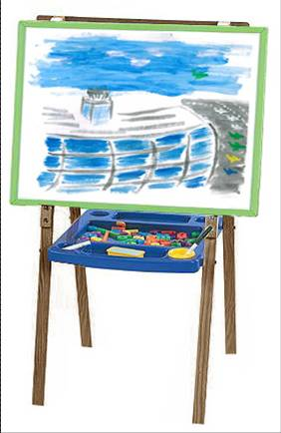
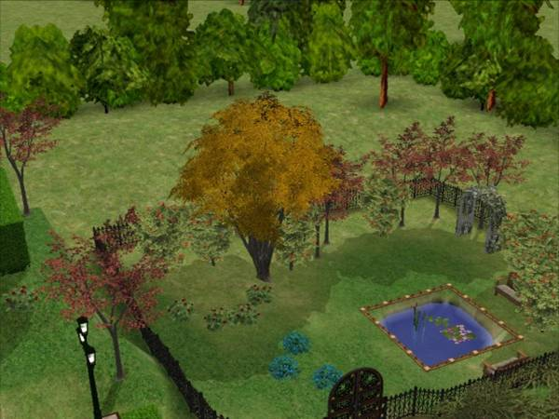
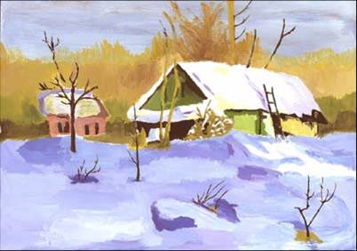
Дизайнер должен уметь
рисовать, фантазировать,
проектировать.

Slide 20
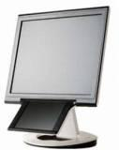
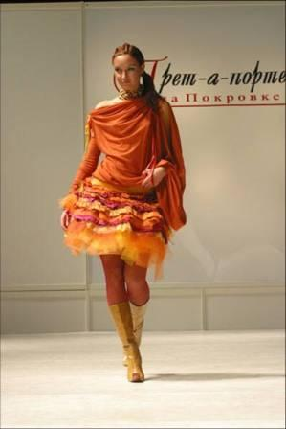
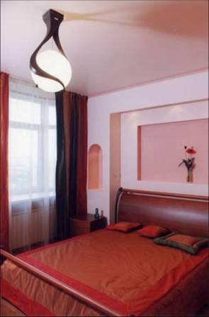
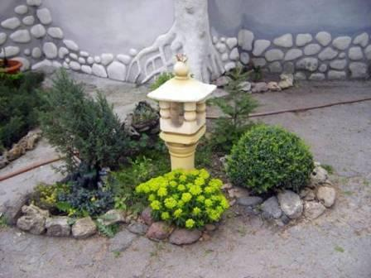

Slide 21
Я считаю работу дизайнера очень
интересной. Именно будучи
дизайнером можно реализовать
свои собственные идеи, фантазии,
выдумки. Эта работа дает
определенную свободу мышления,
возможность делать окружающие
нас вещи лучше, интересней.

Slide 22
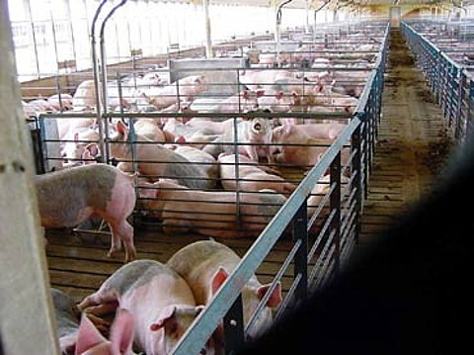
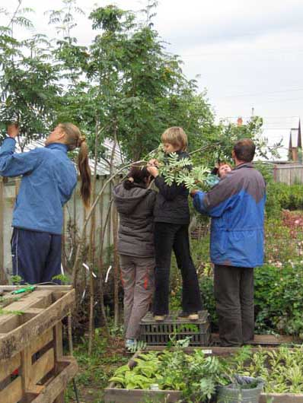
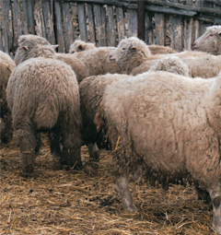
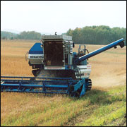
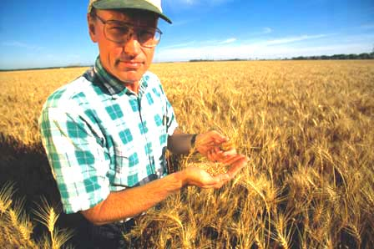
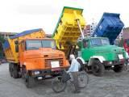

Slide 23
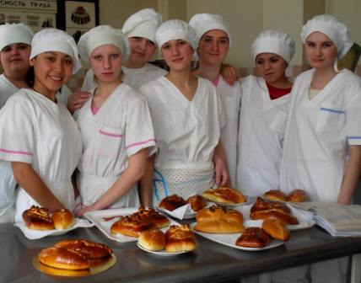
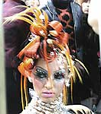
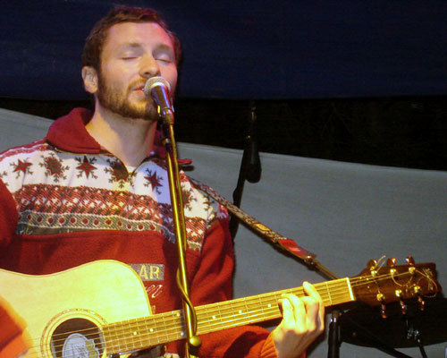
Повар-кондитер
Музыкант
Парикмахер-модельер

Slide 24
Выбор профессии – это серьезно

